Slide 1
적지 TEAM
이경창,이재훈,채승원

Slide 2
table of contents
01 지적 장애인이란?
02
프로젝트 계획
03
화면 설계
04
공부한 내용

Slide 3
지적 장애인이란?
01 지적 장애인이란?

Slide 4
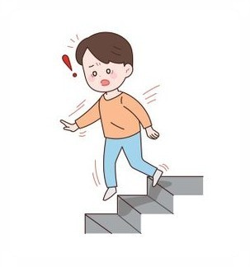
지적장애인 이란?
1.현재의 기능 상실
2.평균 이하의 지능
3.보통 18세이하 발병

Slide 5
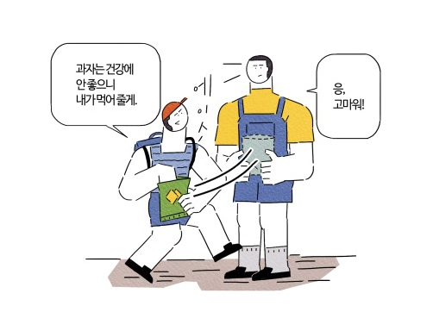
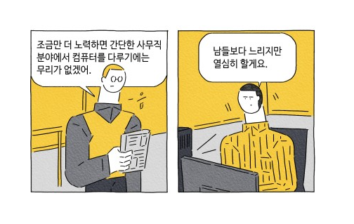
지적 장애인이란?
사회적 인식 개선
지적 장애인
(Intellectual disability)
정신 지체
(Mental retardation)

Slide 6
지적 장애인이란?
02 프로젝트 계획

Slide 7
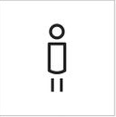
프로젝트 계획
사회 성숙도 검사, 약알림, 커뮤니티, 동화책 녹음, 위치 확인, 뇌운동 게임
지적 장애인
약 알림, 커뮤니티, 위치확인 서비스
보호자

Slide 8
지적 장애인이란?
03 화면 설계

Slide 9
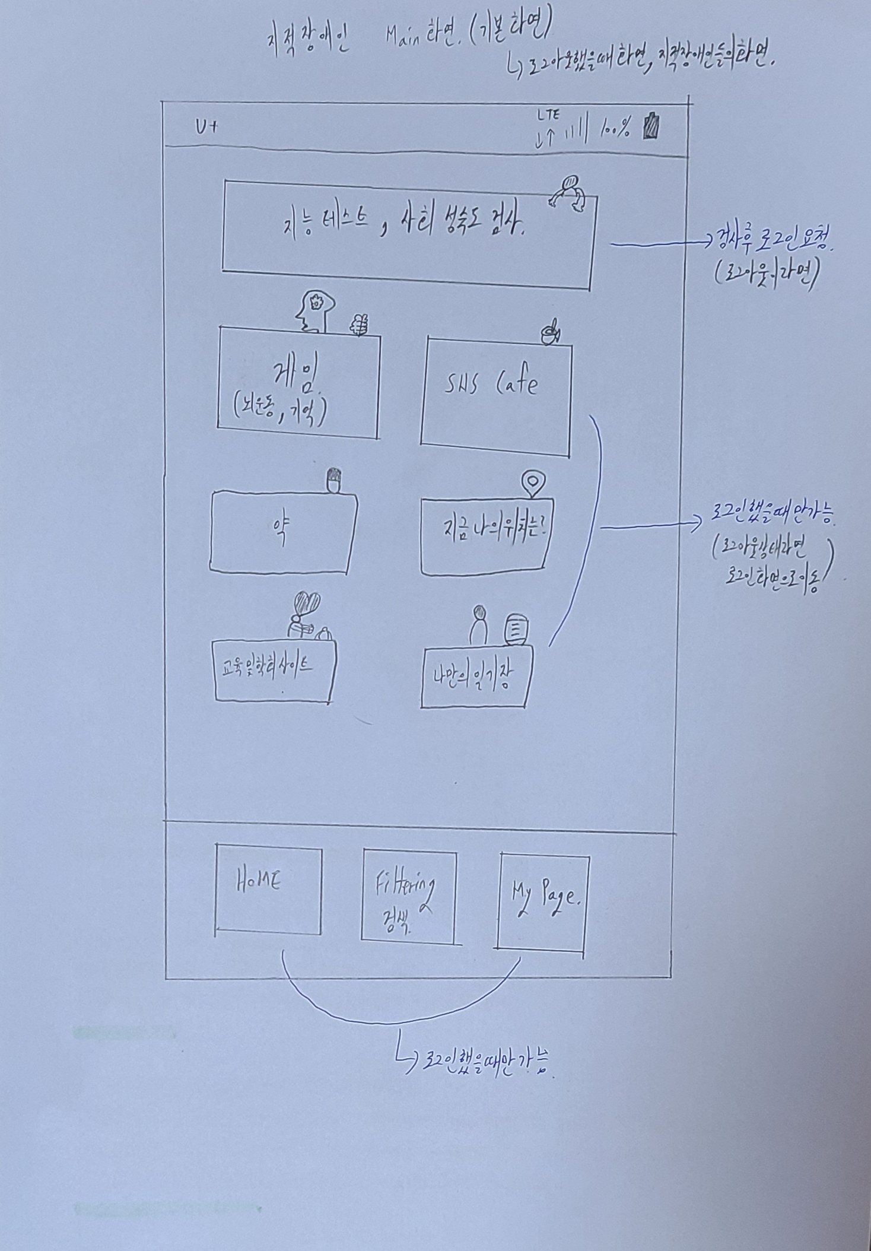
화면 설계
저희는 안드로이드 스튜디오로 구현하기전 손글씨로 화면 설계연습을 해보았습니다.
메인 화면

Slide 10
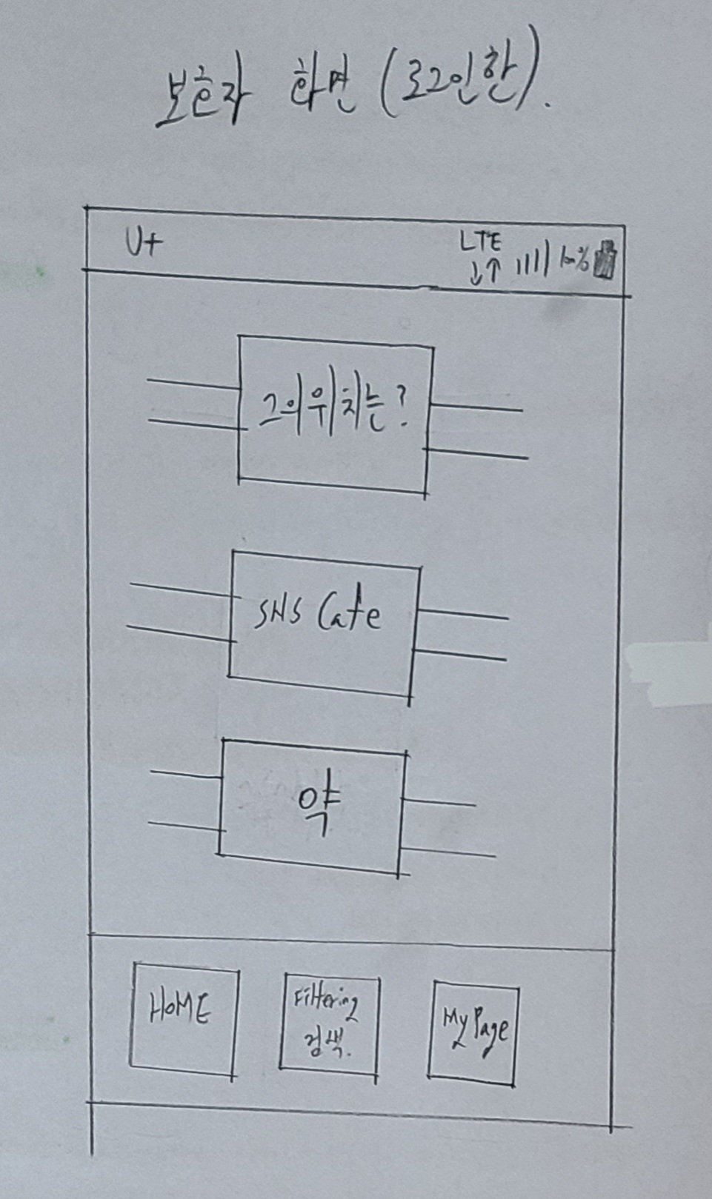
화면 설계
저희는 안드로이드 스튜디오로 구현하기전 손글씨로 화면 설계연습을 해보았습니다.
보호자 화면

Slide 11
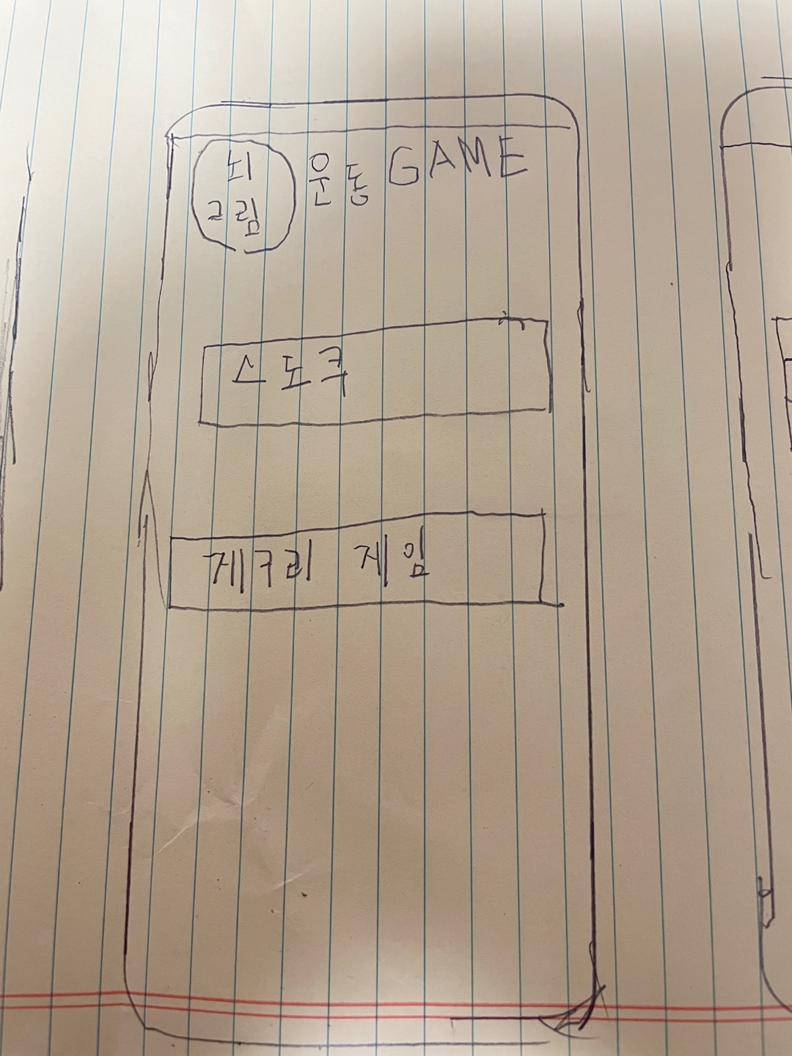
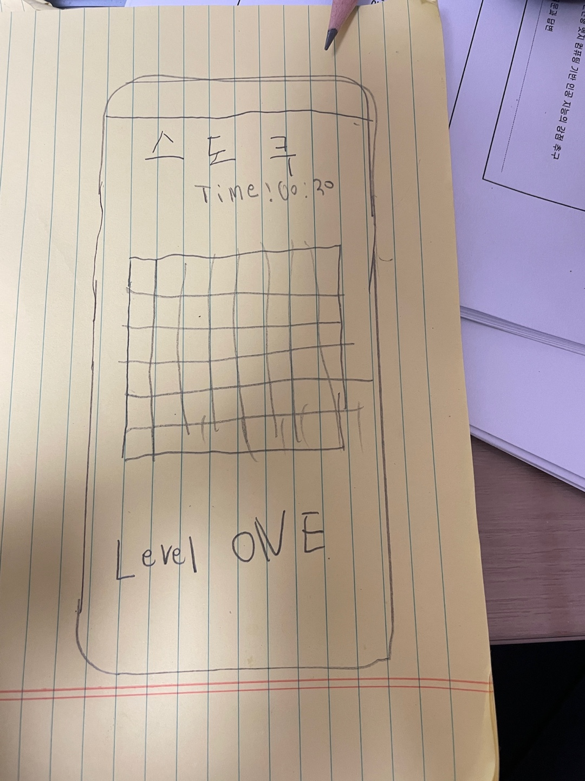
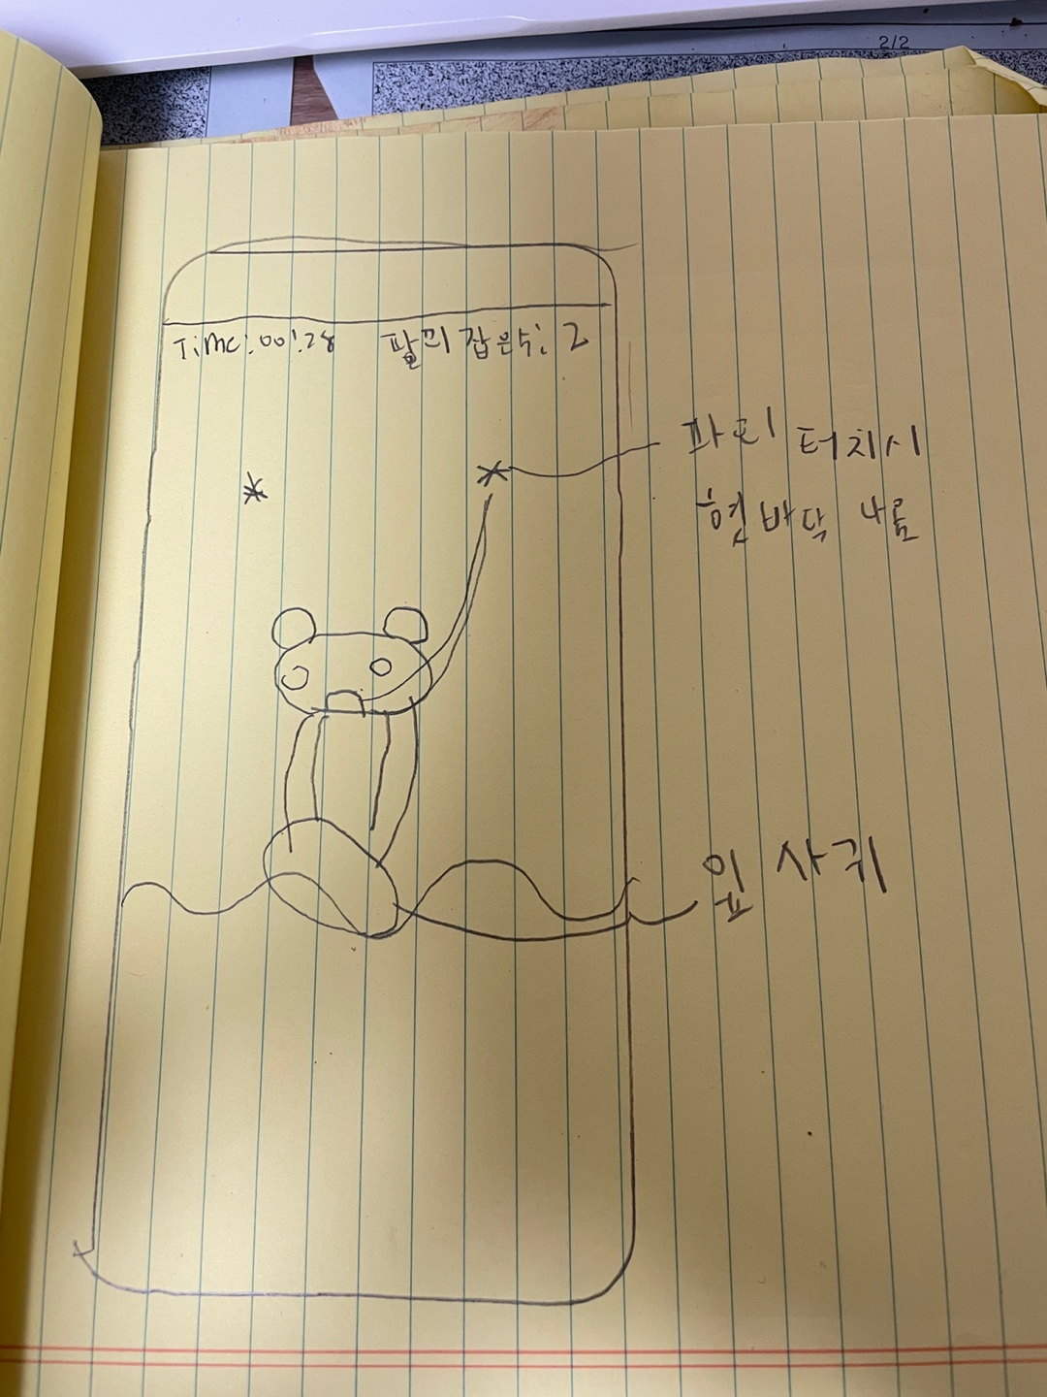
화면 설계
저희는 안드로이드 스튜디오로 구현하기전 손글씨로 화면 설계연습을 해보았습니다.
스도쿠 게임 & 개구리게임

Slide 12
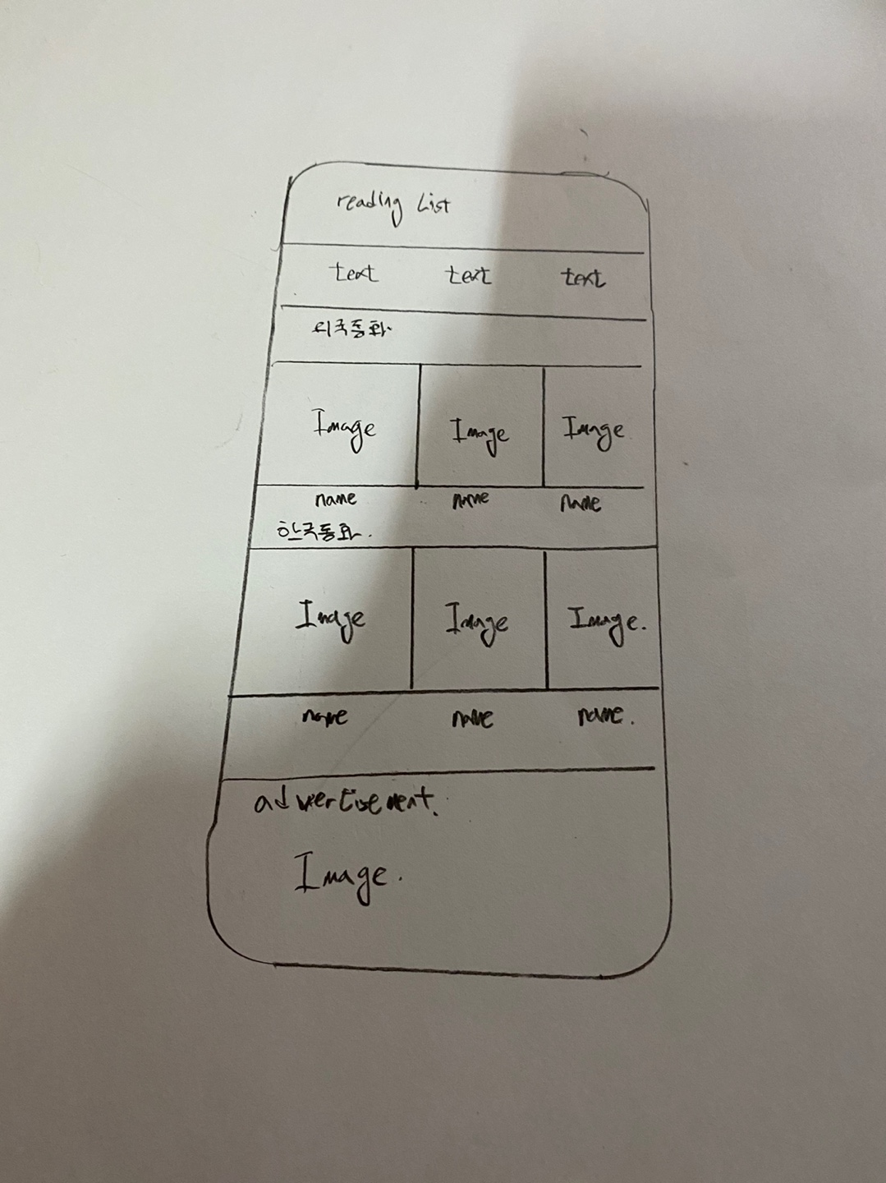
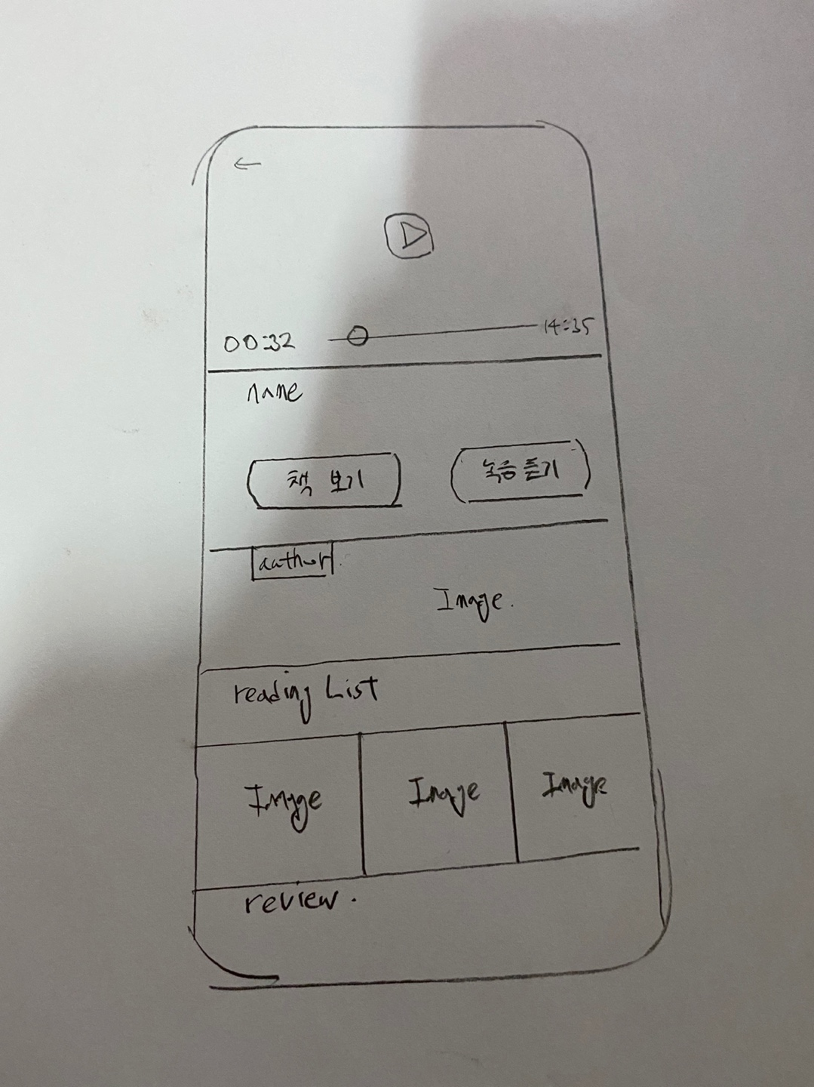
화면 설계
저희는 안드로이드 스튜디오로 구현하기전 손글씨로 화면 설계연습을 해보았습니다.
동화책 녹음

Slide 13
지적 장애인이란?
04 공부한 내용

Slide 14
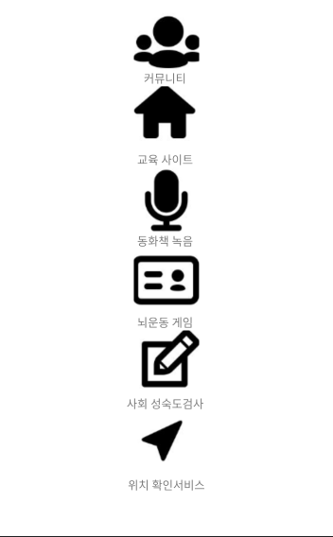
적지 TEAM의 공부내용
이재훈

Slide 15
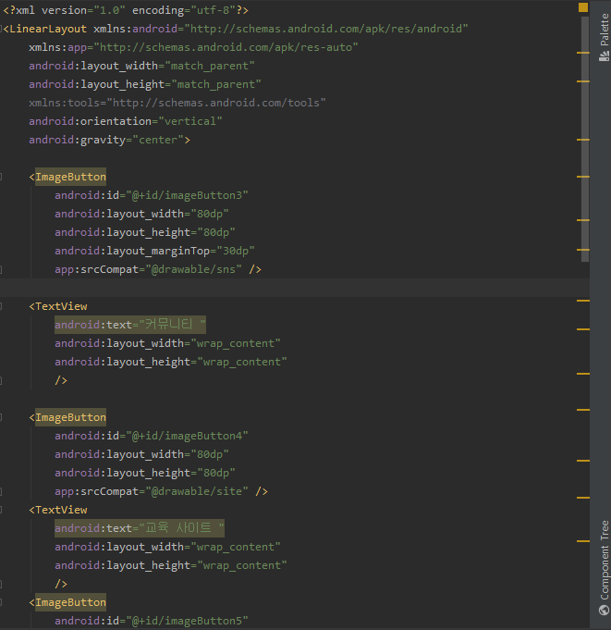
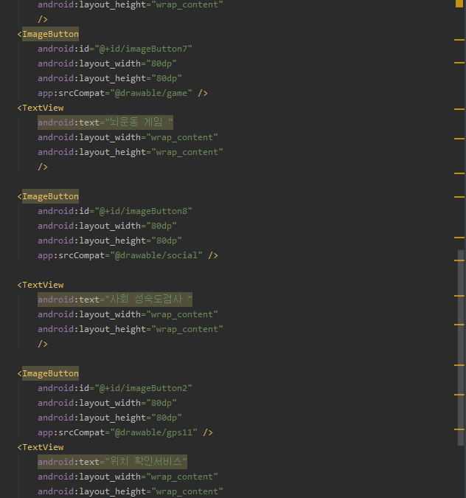
적지 TEAM의 공부내용
이재훈

Slide 16
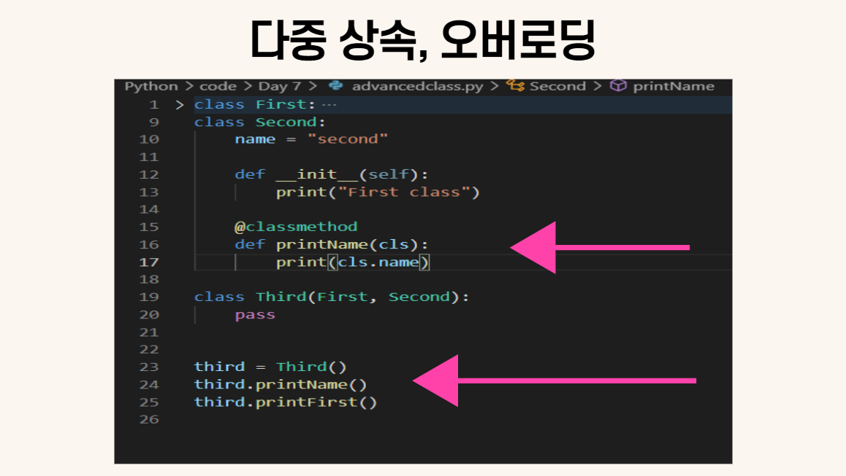
적지 TEAM의 공부내용
이경창

Slide 17
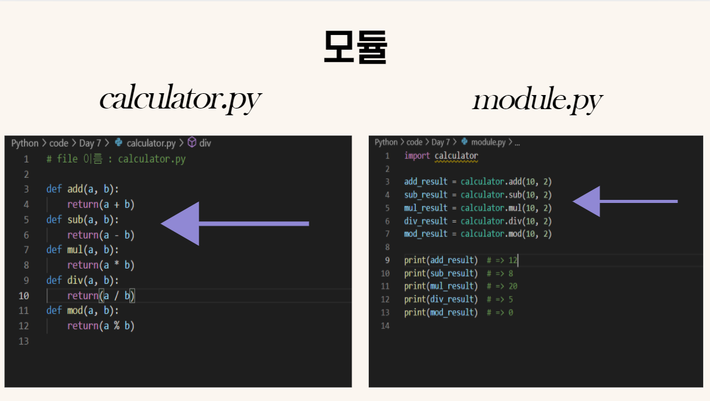
적지 TEAM의 공부내용
이경창

Slide 18
적지 TEAM의 공부내용
MTV 패턴
이경창
Client
request
response
View
ORM
Model
Template
DB

Slide 19
적지 TEAM의 공부내용
이경창
MTV 패턴
Client
request
response
View

Slide 20
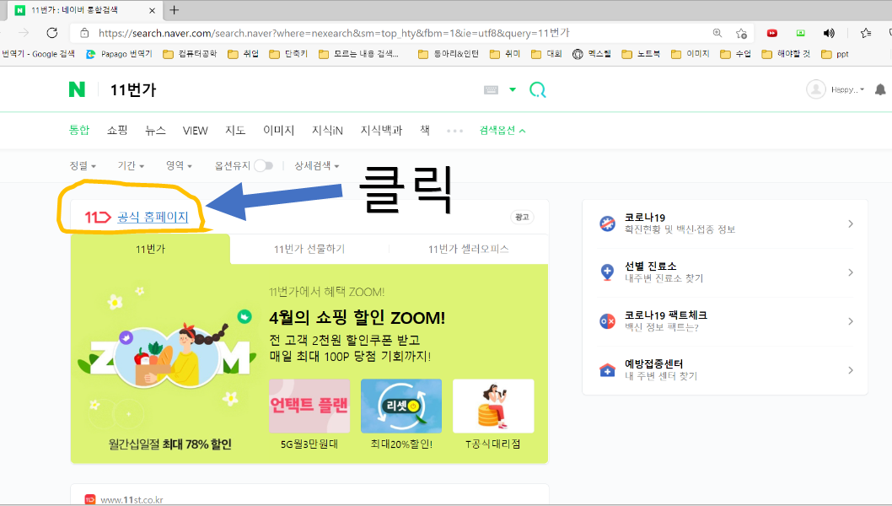
적지 TEAM의 공부내용
이경창

Slide 21
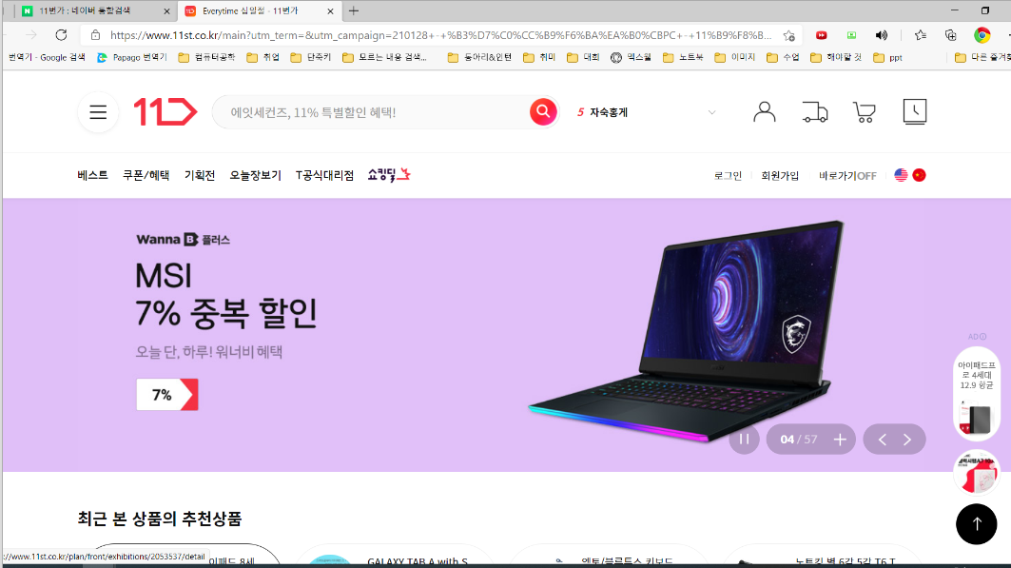
적지 TEAM의 공부내용
이경창

Slide 22
적지 TEAM의 공부내용
MTV 패턴
이경창
Client
request
response
View
Template

Slide 23
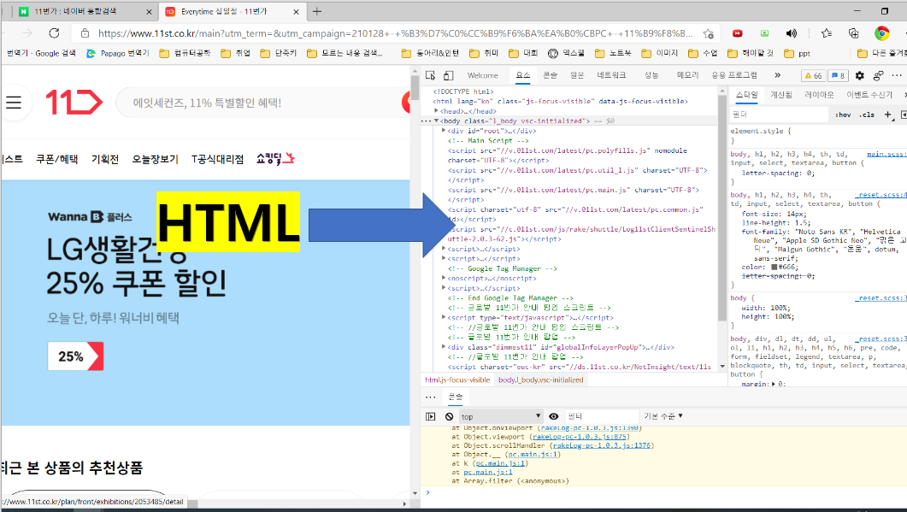
적지 TEAM의 공부내용
이경창

Slide 24
적지 TEAM의 공부내용
MTV 패턴
이경창
Client
request
response
View
ORM
Model
Template
DB

Slide 25
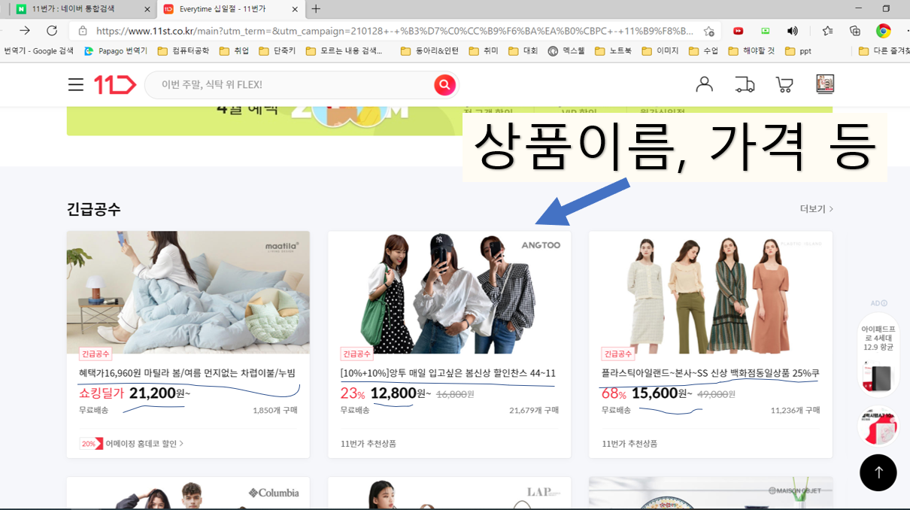
적지 TEAM의 공부내용
이경창

Slide 26
적지 TEAM의 공부내용
이경창
ORM
DB
Model

Slide 27
적지 TEAM의 공부내용
MTV 패턴
이경창
Client
request
response
View
render
ORM
Model
Template
DB

Slide 28
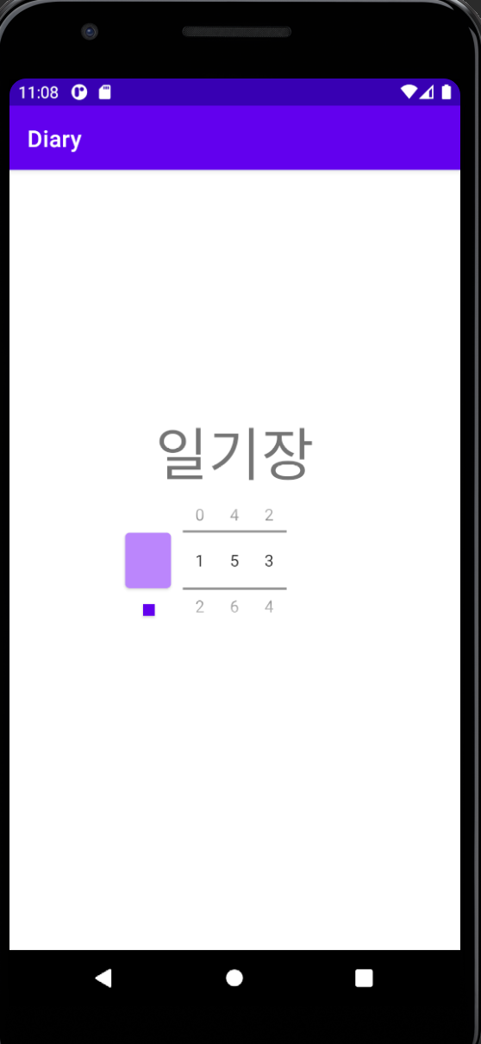
적지 TEAM의 공부내용
채승원

Slide 29
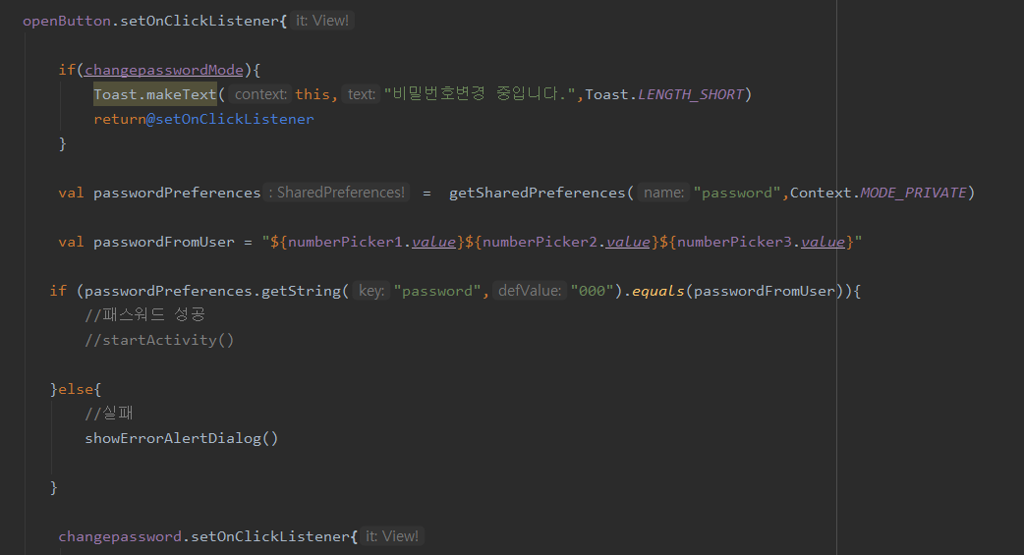
적지 TEAM의 공부내용
채승원

Slide 30
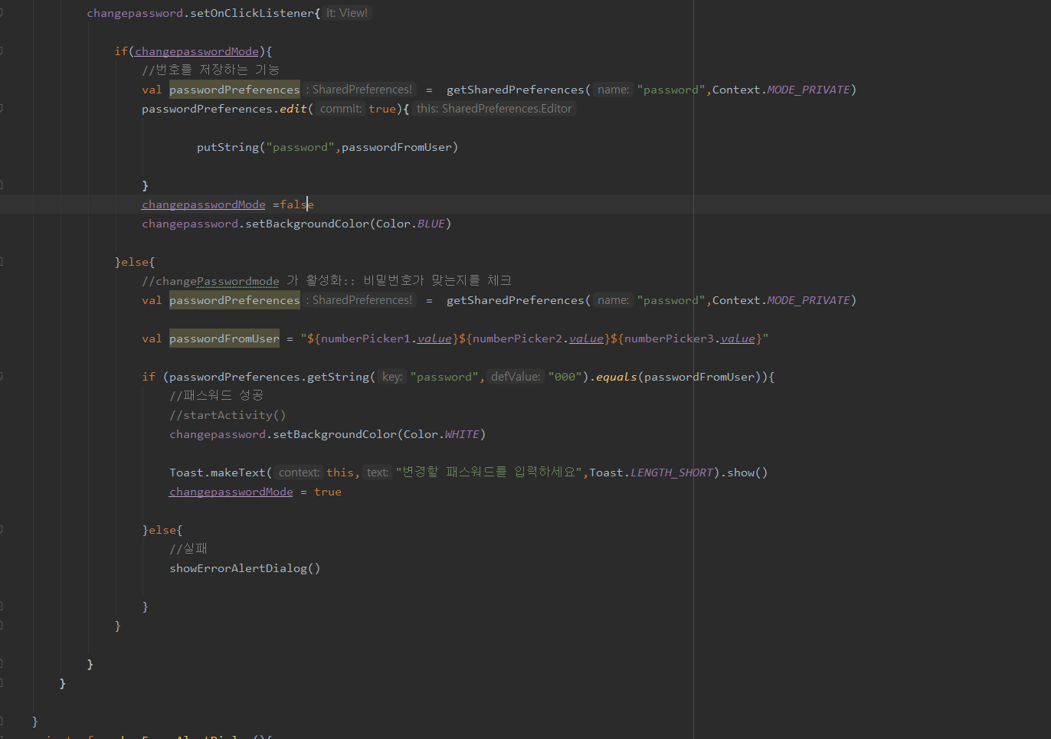
적지 TEAM의 공부내용
채승원

Slide 31
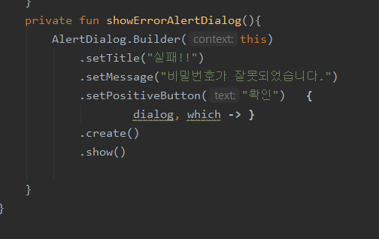
적지 TEAM의 공부내용
채승원

Slide 32
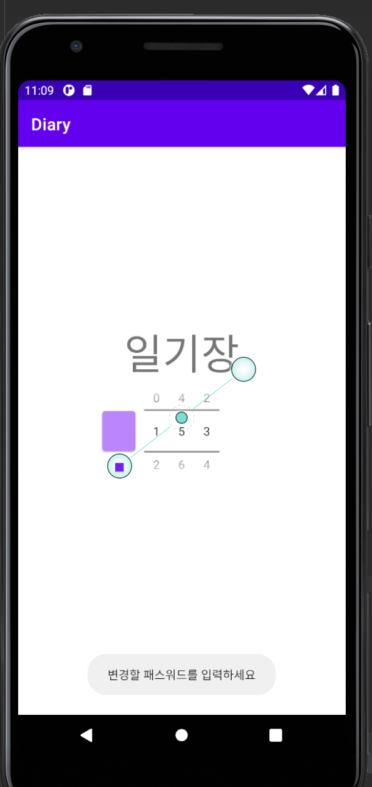
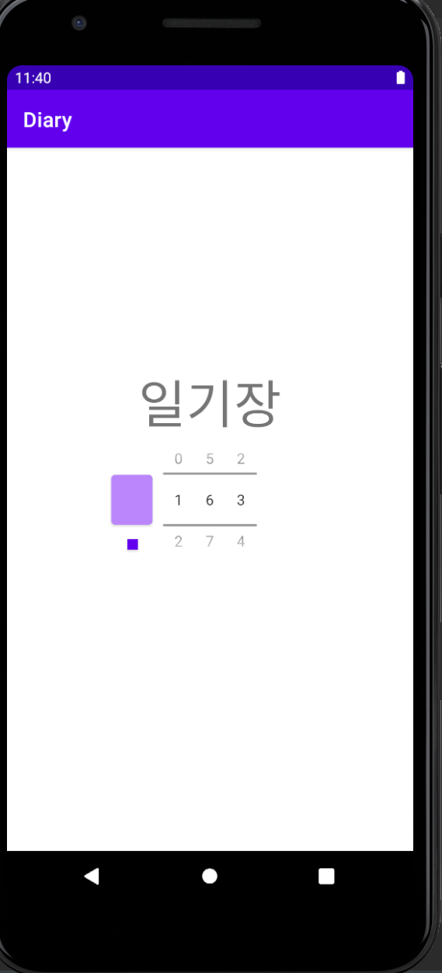
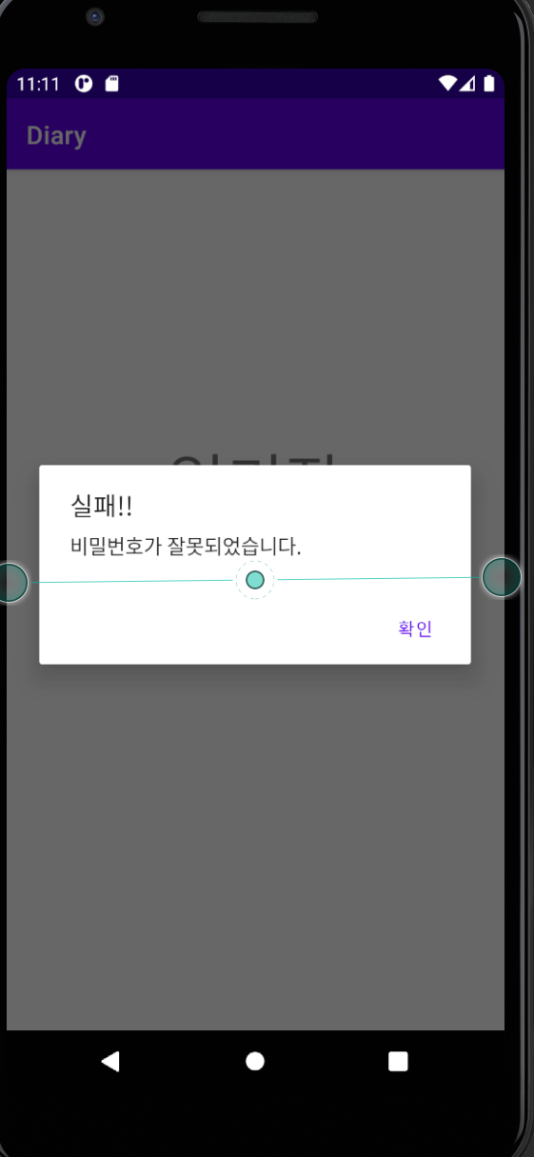
적지 TEAM의 공부내용
채승원

